Slide 1

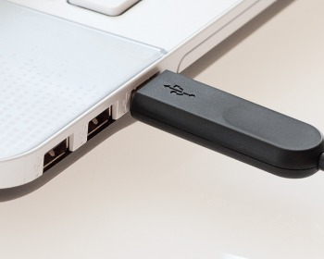
ENTRADA/SAÍDA
NOME: PEDRO HENRIQUE SALOMÉ PAIXÃO
AULA: ENTRADA / SAÍDA

Slide 2
PERCURSO
PERIFÉRICOS
BARRAMENTO
MODULOS
TIPOS DE ENTRADA/SAÍDA

Slide 3
PERIFÉRICOS >
PERIFÉRICOS DE ENTRADA
PERIFÉRICOS DE SAÍDA
PERIFÉRICOS DE ENTRADA OU SAÍDA

Slide 4
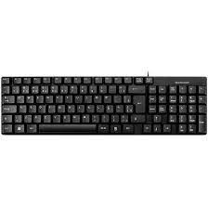



PERIFÉRICOS DE ENTRADA
DISPOSITIVOS DE ENTRADA DE DADOS
“O usuário interage com o dispositovos para
fazer com que os dados entrem para serem
tratados pelo processador e memória.“
  MOUSE
  TECLADO
  MICROFONE
  WEBCAM
  SCANNER
  ...

Slide 5
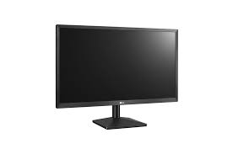
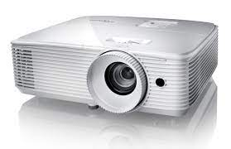

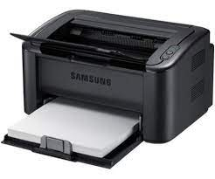
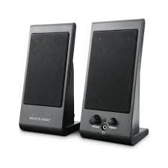
PERIFÉRICOS DE SAÍDA
DISPOSITIVOS DE SAÍDA
“Os dados tratados/guardados são apresentados
ao usuário.“
  MONITOR
  CAIXAS DE SOM
  FONE
  PROJETOR
  ...

Slide 6

PERIFÉRICOS DE ENTRADA/SAÍDA
DISPOSITIVO DE ENTRADA/SAÍDA
  “Dispositivos aonde que pelo mesmo pode ser inserido entradas e mostrado saídas.“
  DVD
  TELA TOUCHSCREEN
  IMPRESSORA MULTIFUNCIONAL
  PENDRIVE
  HD

Slide 7
BARRAMENTO >
TIPOS DE BARRAMENTO
  PRINCIPAIS
    BARRAMENTO DE ENDEREÇO
    BARRAMENTO DE DADOS
    BARRAMENTO DE CONTROLE
  OUTROS BARRAMENTOS ESSENCIAIS
    BARRAMENTO LOCAL
    BARRAMENTO DE SISTEMA
    BARRAMENTO DE EXPANÇÃO
BARRAMENTOS MAIS CONHECIDOS
  ISA (Industry Standard Adapter)
  PCI (Peripheral Component Interconnect)
  AGP (Accelerated Graphics Port)
  PCI Express
  USB

Slide 8
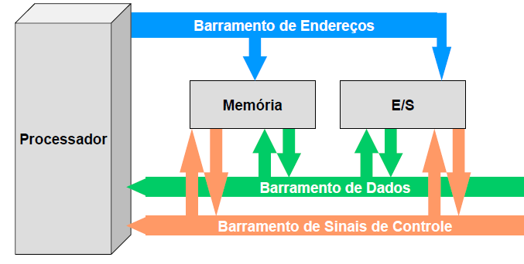

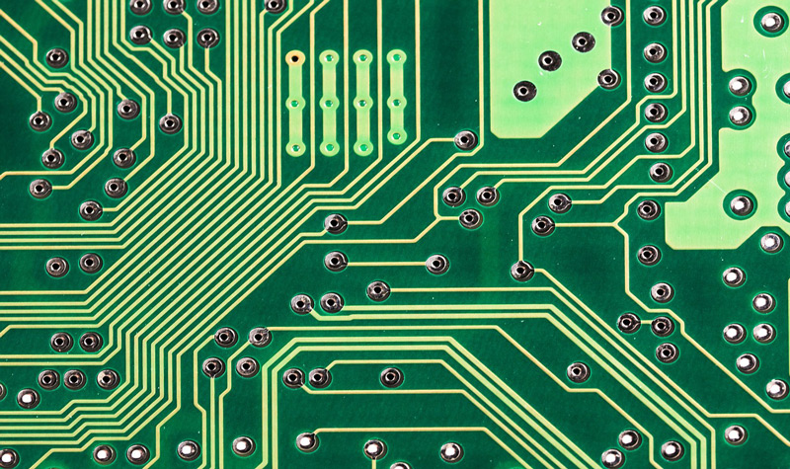

BARRAMENTOS PRINCIPAIS
BARRAMENTO DE ENDEREÇO
  Processador pega endereço na RAM
BARRAMENTO DE DADOS
  Dados vem e vai da RAM para CPU.
BARRAMENTO DE CONTROLE
  Controla a sincronização dos outros barramentos
  acima. In/Out – Energização.
Escopo de trilha

Slide 9
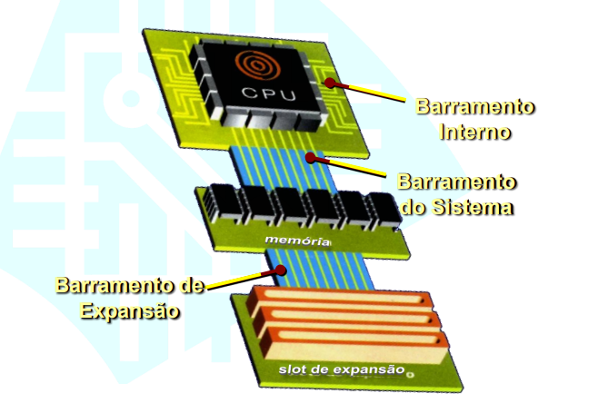
ESCOPO DE BARRAMENTO
BARRAMENTO LOCAL
  Mesmo clock do processador
  Pode conectar direto na RAM
BARRAMENTO DE SISTEMA
  Primeiro conecta à cache,
  depois chipset cenecta na RAM
BARRAMENTO DE EXPANÇÃO
  In/Out nos periféricos
http://www.univasf.edu.br/~romulo.camara/novo/wp-content/uploads/2013/11/Barramento.pdf

Slide 10
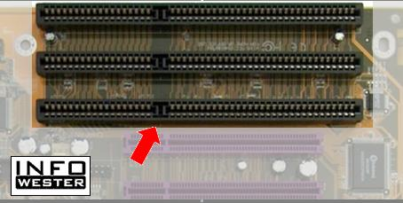
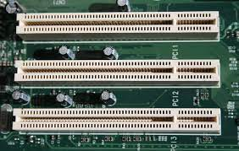
BARRAMENTOS MAIS CONHECIDOS
ISA (Industry Standard Adapter)
  Primeiro e feito pela IBM
  Taxa de transmissão de 8 Megabytes
  Não é mais ultilizado!
PCI (Peripheral Component Interconnect)
  Feita pela Intel
  Taxa de 133 Megabytes
  Quase um padão
  Subistituido pelo PCIe
Slot ISA
Slot PCI

Slide 11
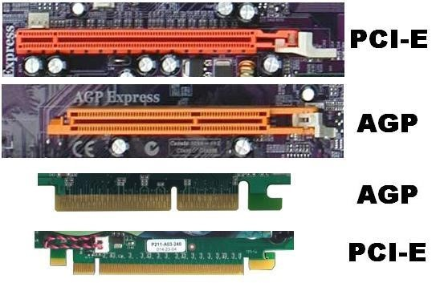
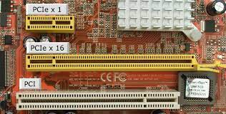
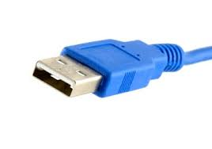
BARRAMENTOS MAIS CONHECIDOS
AGP (Accelerated Graphics Port)
  Intel e outras empresas
  Para melhlhar as GPUs
  Substituida pela PCIe
PCI Express
  Grupo de empresas: PCI-SIG(Special Interest Group)
  Intel, IBM, AMD, Microsoft, HP
USB (Universal Serial Bus)
  Multiconexões em uma única porta, como o (hub)

Slide 12
MO...
...

Slide 13
ENTRADA E SAÍDA
ENTRADA PROGRAMADA
ENTRADA/SAÍDA CONTROLADO POR INTERRUPÇÃO
ACESSO DIRETO À MEMÓRIA (DMA)

Slide 14
ENTRADA PROGRAMADA
ENTRADA PROGRAMADA
  NÃO É MAIS ULTILIZADO!
  CPU VERIFICA, CONTINUAMENTE

Slide 15
ENTRADA E SAÍDA CONTROLADA
ENTRADA E SAÍDA CONTROLADA POR INTERRUPÇÕES
  NÃO É MAIS ULTILIZADO!
  NÃO FICA PRESA, ESPERANDO “OK“ PRA TRANSFERIR DADOS

Slide 16
ACESSO DIRETO À MEMÓRIA
DMA – DIRECT MEMORY ACCESS
  USO DE UM CONTROLADOR DMA

Slide 17
CONTROLADOR
CONTROLA ENTRADAS E SAÍDAS
COMPONENTES
  CPU
    1 NÚCLEO, GERALMENTE
  MEMÓRIA
    PARA GUARDAR INSTRUÇÕES DE IN/OUT
  I/O
    PERIFÉRICOS QUE COMUNICAM PELO BARRAMENTO

Slide 18
REFERÊNCIAS:
TANGON, Leonardo Guimarães, Arquitetura e organização de Computadores
STALLINGS, Willian, Arquitetura e Organização de Computadores
BARRAMENTO/SLOTS
http://www.flavio.locaweb.com.br/barramentos.htm#:~:text=Os%20barramentos%20permitem%20ao%20processador,s%C3%A3o%20apenas%20meios%20de%20conex%C3%A3o
O QUE SÃO BARRAMENTOS
https://www.cursosdeinformaticabasica.com.br/o-que-sao-barramentos/
MICROCONTROLADOR
https://blog.multcomercial.com.br/microcontrolador-saiba-o-que-e-e-como-usar/

